Slide 1
স্বাগতম

Slide 2
পরিচিতি
জাকারিয়া হোসেন ইন্সট্রাক্টর (গণিত) মাদারীপুর সরকারি টেকনিক্যাল স্কুল ও কলেজ
মাদারীপুর।
মোবাইল-০১৮৯০০৩৩২৬৬
ইমেল-zzakaria.habib91@gmail.com

Slide 3
পাঠ পরিচিতি
নবম শ্রেণি
বিষয়ঃ ত্রিকোণমিতি
অধ্যায়ঃ ১০ম
সময়ঃ ৪৫ মিনিট

Slide 4
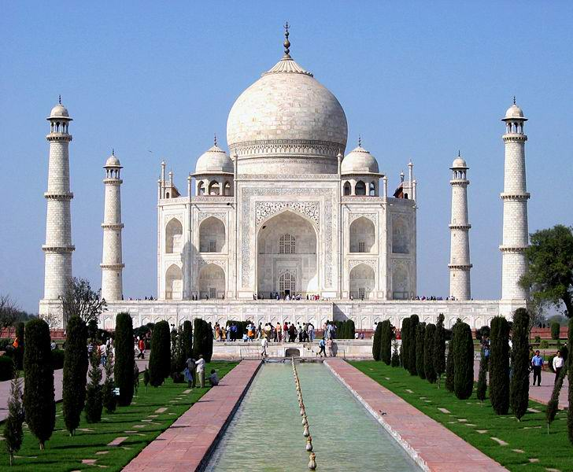
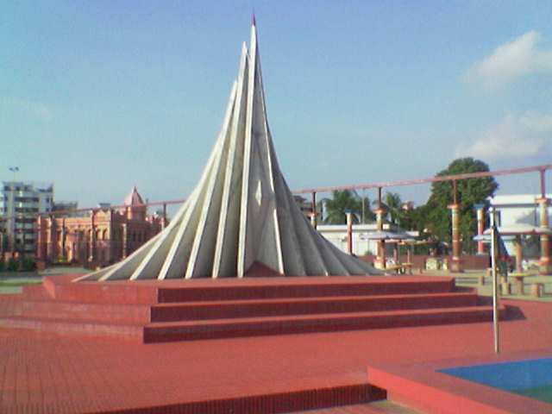
তাজমহল
স্মৃতিসৌধ

Slide 5
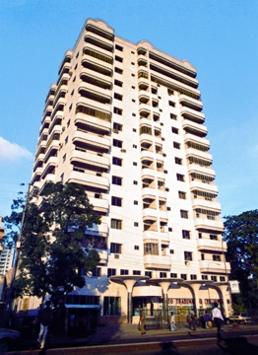
ভূমি

Slide 6
সুত্রের সাহায্যে উচ্চতা ও দূরত্ব নির্ণয় ।

Slide 7
শিখন ফল
এইপাঠ শেষে শিক্ষার্থীরা ------
সমকোণী ত্রিভুজের বাহু চিহ্নিত করতে পাবে ।
উন্নতি ও অবনতি কোণ ব্যখ্যা করতে পারবে।
দূরত্ব ও উচ্চতা সংক্রান্ত সমস্যা সমাধান করতে পারবে ।

Slide 8
A
ABC=
উন্নতি কোণ
B
C
B
C
A
ABC=
অবনতি কোণ

Slide 9
p
অতিভুজ
লম্ব
x
A
z
M
ভূমি
লম্ব
tanθ = ----
ভূমি
ভুমি
cosθ = ----
অতিভুজ

Slide 10
দলীয় কাজ
Group-2
অতিভুজ=?
অতিভুজ =কত?
লম্ব=কত?
Group-1
লম্ব=কত বেরকর?
ভূমি=৩০ মিটার
উন্নতি কোণ=৬০^{০}

Slide 11
মূল্যায়ন-
উন্নতি কোণ কাকে বলে ?
অবনতি কোণ কাকে বলে ?

Slide 12
বাড়ির কাজ-
ভুতলস্থ কোন স্থানে একটি গাছের শীর্ষ বিন্দু উন্নতি কোন ৪৫●। ঐ স্থান থেকে ২০ মিটার পিছিয়ে গেলে গাছটি শীষ বিন্দু উন্নতি কোন ৩০● হয় ।
ক) বিবৃতি অনুসারে একটি আনুপাতিক চিএ অকংন কর ।
খ) গাছটি উচ্চতা কত ?
গ) গাছটি শীর্ষ বিন্দু ভুতলস্থ অপর একটি বিন্দু অবনতি কোন ৬০● হলে ,বিন্দু গাছটি শীর্ষ বিন্দু হতে কত দূরে হয় বেরকর ।

Slide 13
ধন্যবাদ

